Slide 1
SWICHING & ROUTING

Slide 2
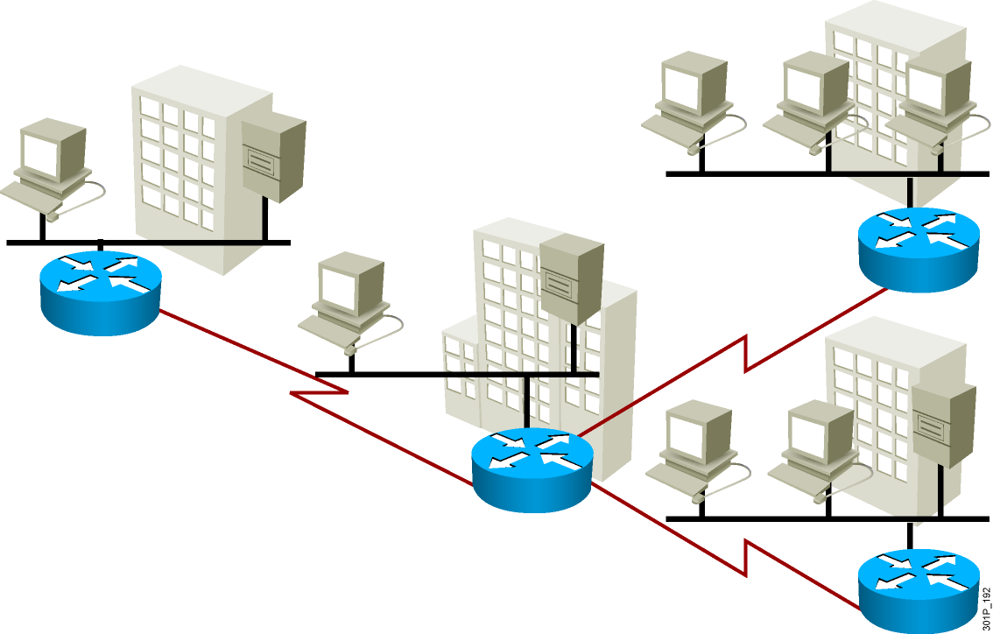
Course Content
Chapter | Contents | Theory | LAB
 | Overview
 | Cisco IOS and SDM
 | Distance Vector Routing Protocol
 | Open Shortest Path First (OSPF)
 | Virtual LAN Trunking
 | VLAN Trunking & Routing
TOTAL |  | 30 | 30
Notes:
Nôi dung khóa học

Slide 3
Content
Understanding the Host-to-Host Communications Model
Exploring the Packet Delivery Process
Understanding the TCP/IP Internet Layer
Understanding WAN Technologies
Notes:
Nội dung
Tìm hiểu về Host-to-chủ Truyền thông
Khám phá quá trình giao hàng gói
Sự hiểu biết giao thức TCP / IP lớp Internet
Tìm hiểu về công nghệ mạng WAN

Slide 4
Building a Simple Network
Understanding the Host-to-Host Communications Model
Notes:
Tiềm hiểu về truyền thông hot to hot

Slide 5
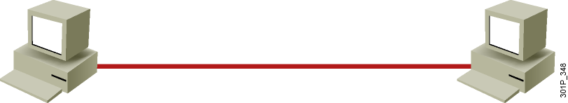
Understanding Host-to-Host Communications
Older model
Proprietary (sở hữu riêng)
Application and combinations software controlled by one vendor
Standards-based model
Multivendor software
Layered approach
Notes:
mô hình cũ
Độc quyền (own individual)
Ứng dụng và kết hợp phần mềm kiểm soát bởi một nhà cung cấp
Mô hình dựa trên tiêu chuẩn
phần mềm multivendor
cách tiếp cận lớp

Slide 6
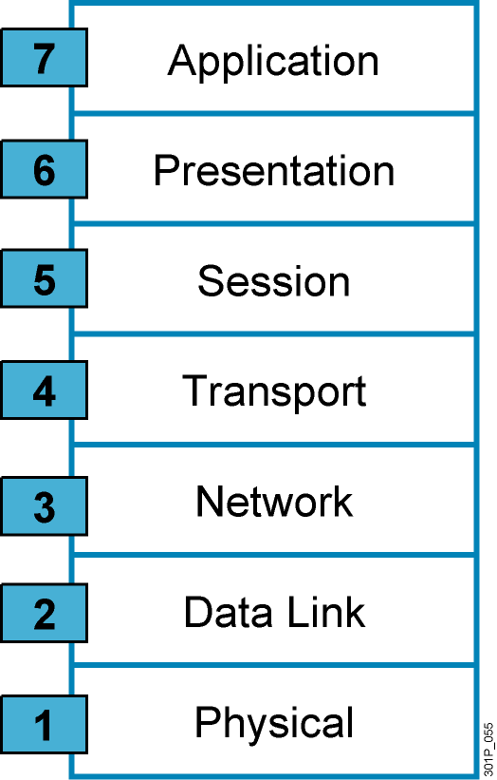
Why a Layered Network Model?
Reduces complexity
Standardizes interfaces
Facilitates modular engineering
Ensures interoperable technology
Accelerates evolution
Simplifies teaching and learning
Notes:
Lý do tại sao một mạng mẫu phân lớp?
giảm độ phức tạp
tiêu chuẩn hóa giao diện
Tạo điều kiện cho mô-đun kỹ thuật
Đảm bảo công nghệ tương thích
tăng tốc phát triển
Đơn giản hoá việc dạy và học

Slide 7
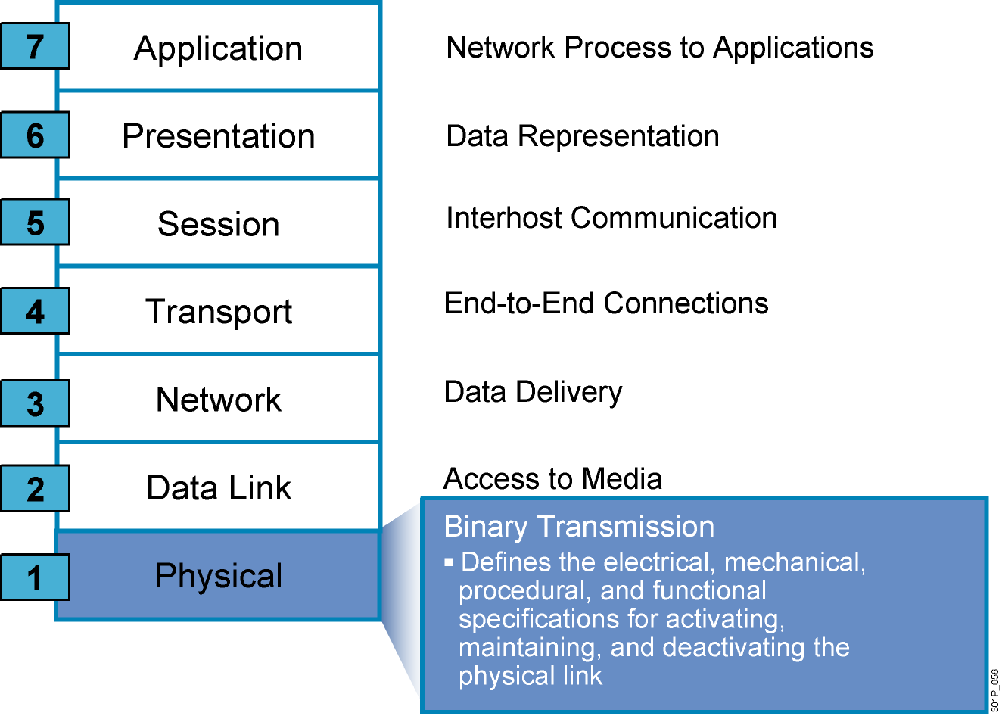
The Seven Layers of the OSI Model
Notes:
Tầng vật lý (Physical layer) là tầng dưới cùng của mô hình OSI. Nó mô tả các đặc trưng vật lý của mạng: tầng vật lý là không có gói tin riêng và do vậy không có phần đầu (header) chứa thông tin điều khiển, dữ liệu được truyền đi theo dòng bit,
Chức năng và dịch vụ chính mà tầng vật lý giải quyết là:
Thiết lập và ngắt mạch một liên kết viễn thông trên một hương tiện truyền thông;
Tham gia vào một tiến trình trong đó tài nguyên được nhiều người sử dụng cùng một lúc, chẳng hạn phân giải sự tranh chấp (contention) và khống chế luồng (flow control);
Biến đổi thể dạng của dữ liệu số (digital data) trong thiết bị của người dùng đồng bộ với tín hiệu được truyền qua đường truyền thông (Communication channel).

Slide 8
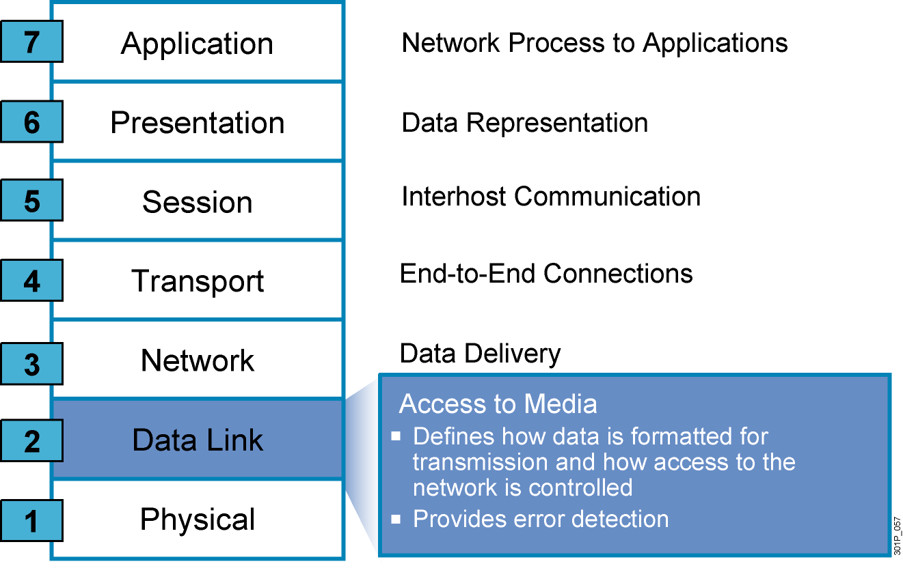
The Seven Layers of the OSI Model (Cont.)
Notes:
Tầng 2 cung cấp các fame
Tầng liên kết dữ liệu
Nó đáp ứng các yêu cầu phục vụ của tầng mạng và phát sinh các yêu cầu phục vụ gửi tới tầng vật lý. Tức là làm the6` náo data theo định dạng chuển đi và kết nối đến thiết bị điều khiền mạng\
Tiềm các phát sinh lổi
Tầng này đôi khi được chia thành hai tầng con.
Logical Link Control, viết tắt là LLC: Tầng con này multiplex các giao thức hoạt động phía trên tầng liên kết dữ liệu, và theo tùy chọn có thể cung cấp chức năng điều khiển lưu lượng, acknowledgment, và khôi phục lỗi.
Media Access Control, viết tắt là MAC: Tầng con này quyết định tại mỗi thời điểm ai sẽ được phép truy nhập môi trường truyền dẫn. Có hai dạng điều khiển truy nhập môi trường: điều khiển phân tán và điều khiển tập trung

Slide 9
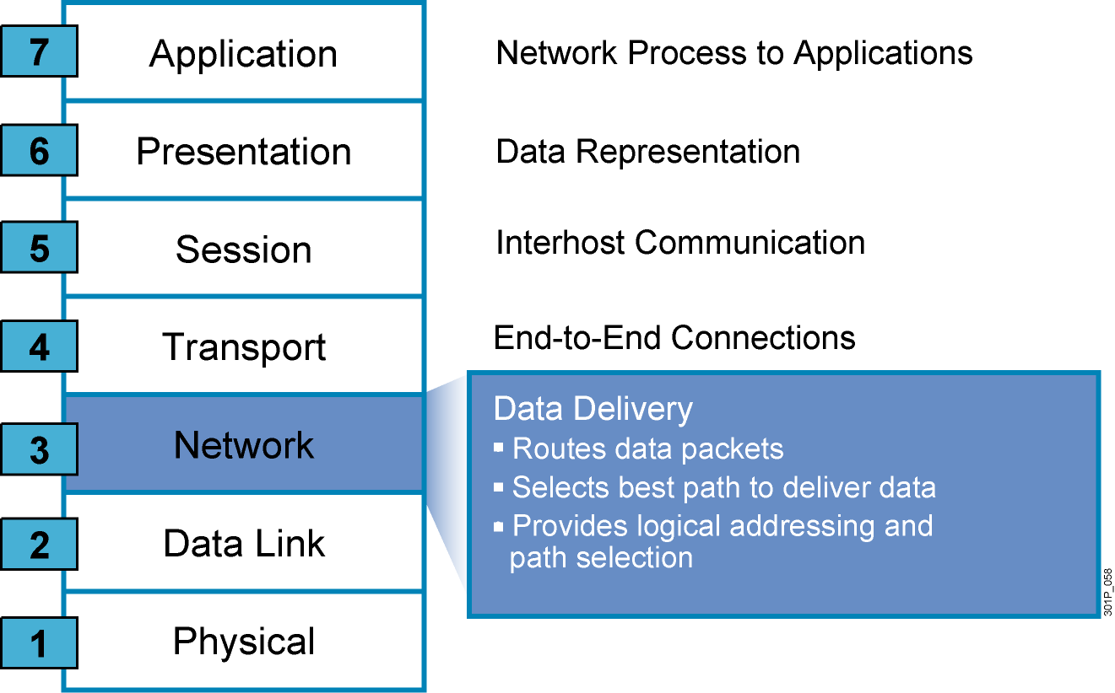
The Seven Layers of the OSI Model (Cont.)
Notes:
Tầng mạng
3 nhiệm vu
Tiềm duong di, duong tốt nhất (bang thong tot nhat, tranh mat goi nghen mang), đánh địa chỉ logic (ip)
này chịu tránh nhiệm đáp ứng các yêu cầu dịch vụ từ vận chuyển và đưa ra những yêu cầu dịch vụ đối với tầng liên kết dữ liệu.
Tầng mạng xử lý việc truyền thông dữ liệu trên cả đoạn đường từ nguồn đến đích, và đồng thời truyền bất cứ tin tức gì, từ bất cứ nguồn nào tới bất cứ đích nào mà chúng ta cần. Định tuyến cac gói dữ liệu, chọn đường tốt nhất, tìm và lựa chon đường tôt nhất.

Slide 10
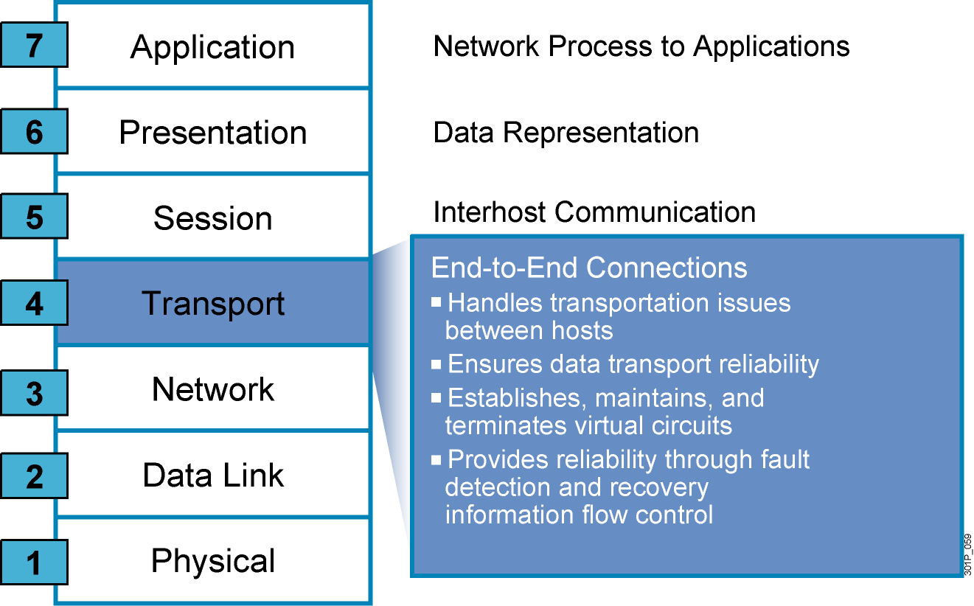
The Seven Layers of the OSI Model (Cont.)
Notes:
Tầng vận chuyển. Tầng này chịu trách nhiệm đáp ứng các đòi hỏi về dịch vụ củatầng phiên và đưa ra các yêu cầu dịch vụ đối với tầng mạng.
xử lý các vấn đề giao thông vận tải giữa các hosts, Tầng giao vận cung cấp dịch vụ xuyên dụng chuyển dữ liệu giữa các (hosts). Tầng này chịu trách nhiệm sửa lỗi (error recovery), điều khiển lưu lượng dữ liệu, đảm bảo dữ liệu được .chuyển tải một cách trọn vẹn. Tcp/udp

Slide 11
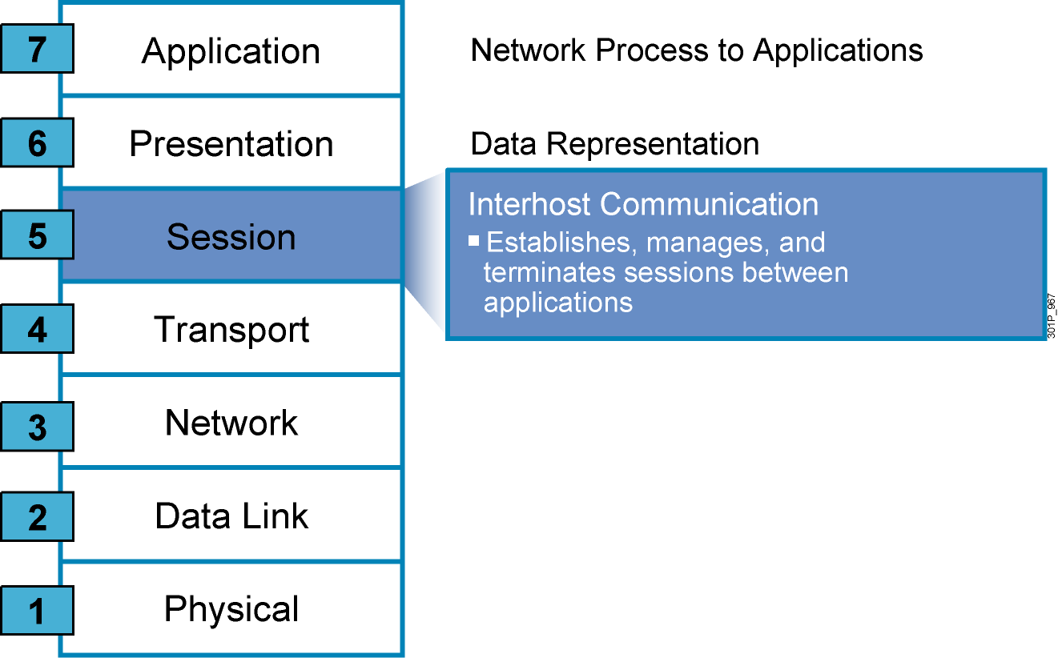
The Seven Layers of the OSI Model (Cont.)
Notes:
Tầng phiên: thong nhat cac phien ket noi giua 3 may vd mo 30s neu het mo lai phien moi
là tầng thứ năm trong bảy tầng mô hình OSI. Tầng này đáp ứng các yêu cầu dịch vụ của tầng trình diễn và gửi các yêu cầu dịch vụ tới tầng giao vận
Tầng phiên cung cấp một cơ chế để quản lý hội thoại giữa các tiến trình ứng dụng của người dùng cuối. Tầng này hỗ trợ cả (full duplex) và (half-duplex), và thiết lập các qui trình đánh dấu điểm hoàn thành (checkpointing), trì hoãn (adjournment), kết thúc (termination), và khởi động lại (restart). \
Tức là Điều phối việc trao đổi dữ liệu giữa các ứng dụng bằng cách thiết lập và giải phóng (một cách lôgic) các phiên (hay còn gọi là các hội thoại - dialogues) Cung cấp các điểm đồng bộ để kiểm soát việc trao đổi dữ liệu. Áp đặt các qui tắc cho các tương tác giữa các ứng dụng của người sử dụng. Cung cấp cơ chế "lấy lượt" (nắm quyền) trong quá trình trao đổi dữ liệu.

Slide 12
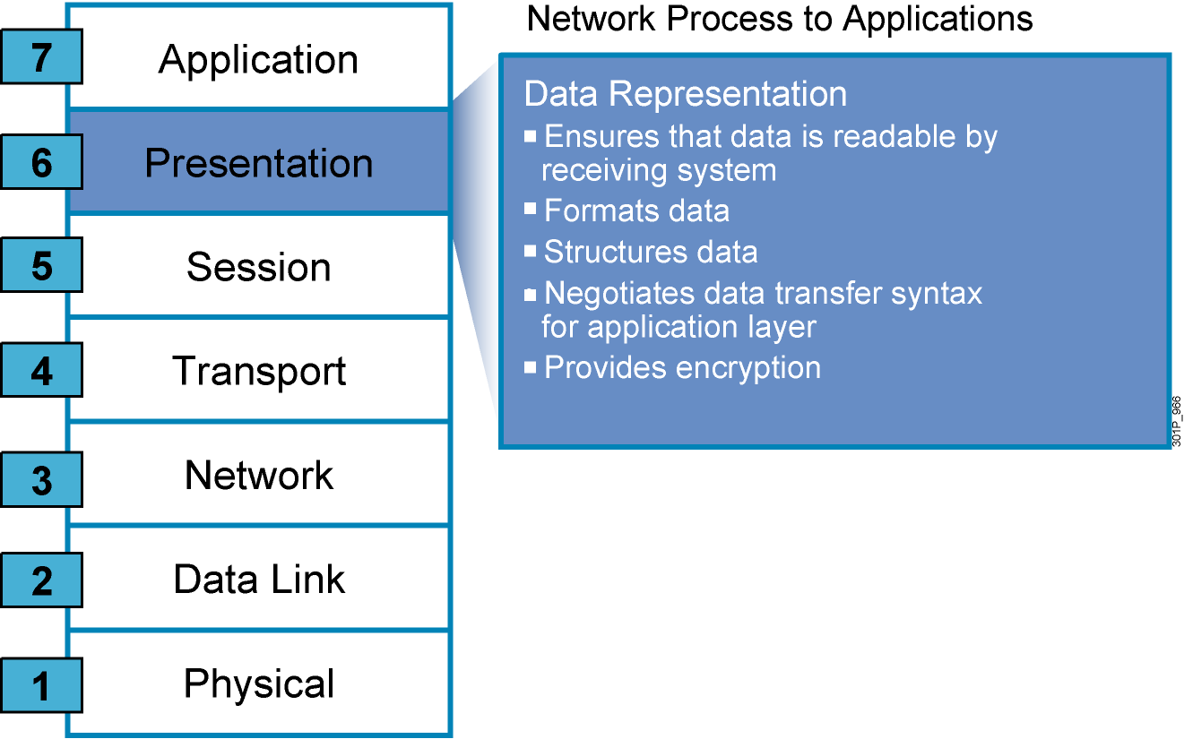
The Seven Layers of the OSI Model (Cont.)
Note: Dịch vụ chuyển đổi file từ mã EBCDIC sang mã ASCII
Notes:
Tầng trình diễn (Presentation layer) mã hóa data phải chịu trách nhiệm chuyển đổi dữ liệu gửi đi trên mạng từ một loại biểu diễn này sang một loại khác. Để đạt được điều đó nó cung cấp một dạng biểu diễn chung dùng để truyền thông và cho phép chuyển đổi từ dạng biểu diễn cục bộ sang biểu diễn chung và ngược lại.
Tầng trình diễn chịu trách nhiệm phân phát và định dạng dữ liệu cho tầng ứng dụng, để dữ liệu được tiếp tục xử lý hoặc hiển thị. Tầng này giải phóng tầng ứng dụng khỏi gánh nặng của việc giải quyết các khác biệt về cú pháp trong biểu diễn dữ liệu. Việc mã hoá dữ liệu cũng thường được thực hiện ở tầng này, tuy việc đó có thể được thực hiện ở các tầng ứng dụng, tầng phiên, tầng giao vận, hoặc tầng mạng; mỗi tầng đều có những ưu điểm và nhược điểm

Slide 13
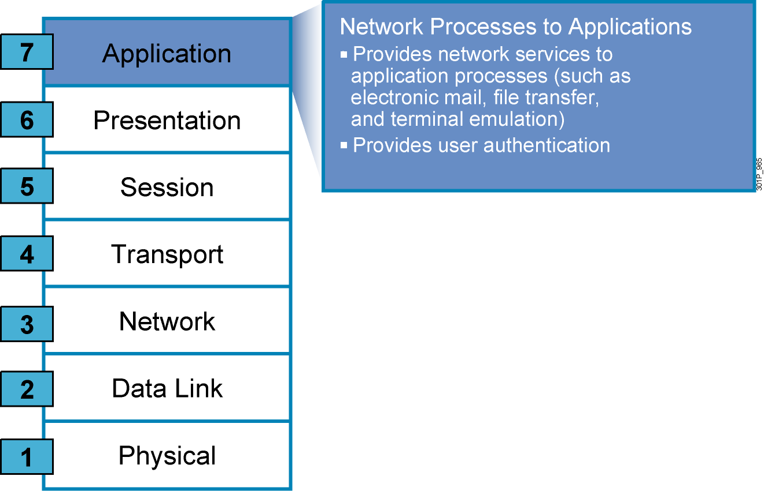
The Seven Layers of the OSI Model (Cont.)
Notes:
Tầng này giao tiếp trực tiếp với các tiến trình ứng dụng và thi hành những dịch vụ thông thường của các tiến trình đó; tầng này còn gửi các yêu cầu dịch vụ tới tầng trình diễn.
Những dịch vụ thông thường của tầng ứng dụng cung cấp sự chuyển đổi về ngữ nghĩa giữa các tiến trình ứng dụng có liên quan.
Tầng ứng dụng
Vd: goi mail có 3 giao thức chinh smtp (gởi), pop3 và imap (nhận), sắc nhận người dùng

Slide 14
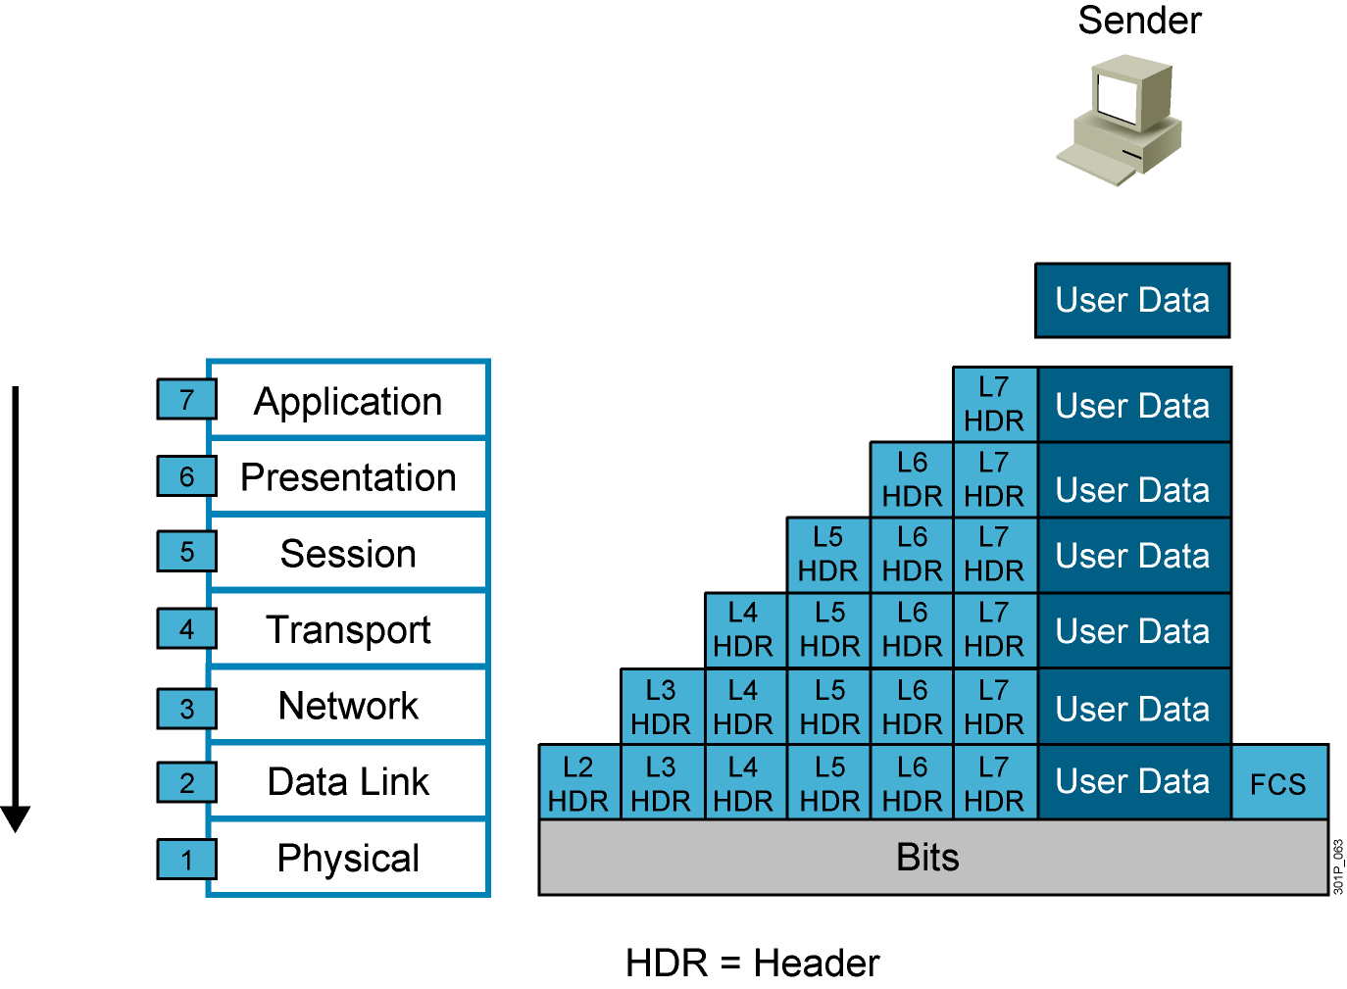
Data Encapsulation
Notes:
Câu hỏi về tiều bài tập về tiềm hiểu diển giải chi tiết quá trình đóng gói và mở gói tin trong mô hình osi.
Đóng gói: gười gởi có data cần sent, tầng 7-dùng ctrinh->t6 them hdr l6->tt
Kết quả hoạt dộng của mo hinh osi
Đây là tiến tình dong goi data
Giả su máy a gủi data sang máy nhận-> user data -> từ trên suống dưới → player 7-1 →

Slide 15

Data De-Encapsulation
Notes:
Lesson Aim
<Enter lesson aim here.>

Slide 16
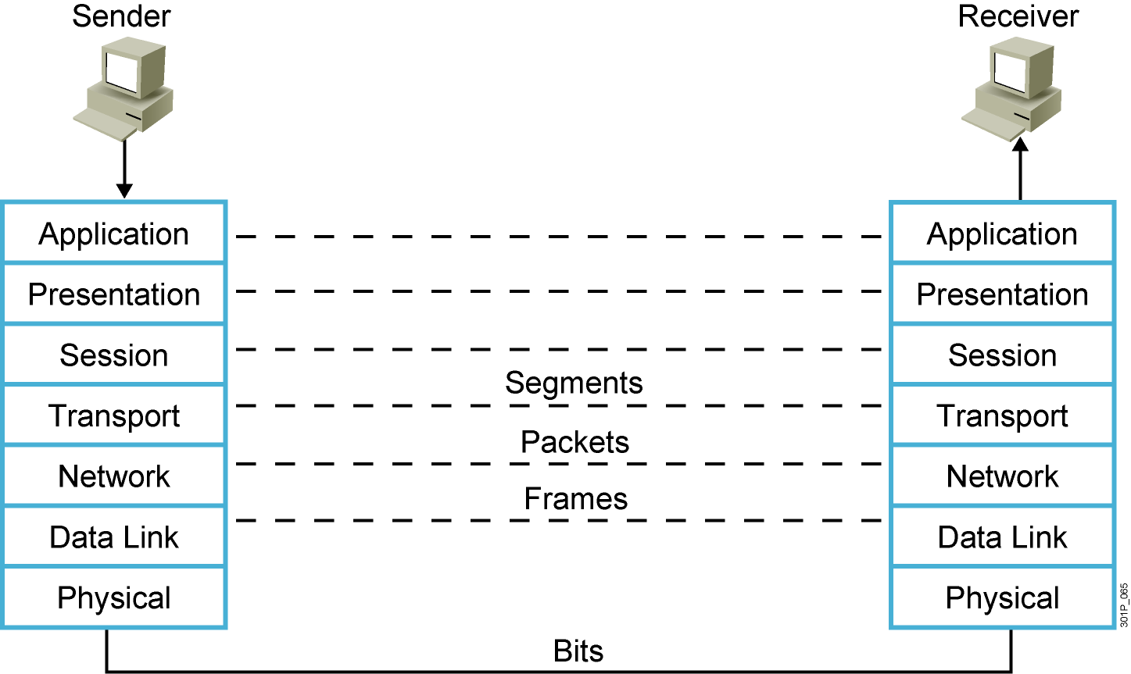
Peer-to-Peer Communication
Notes:
Tầng 6 lên data chung->t5 phân data ra thành các segmen-> them tao ra packets →
Ta nghien cuu Network và data link

Slide 17
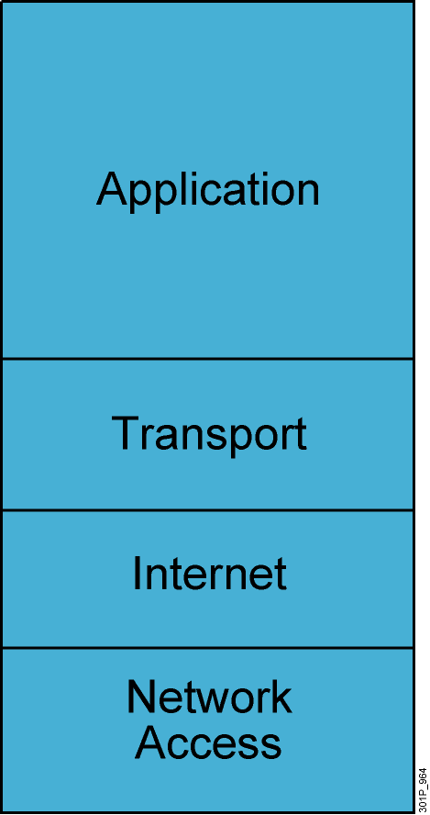
TCP/IP Stack
Defines four layers
Uses different names for Layers 1 through 3
Combines Layers 5 through 7 into single application layer
Notes:
Rút gọn thành 4 tầng

Slide 18
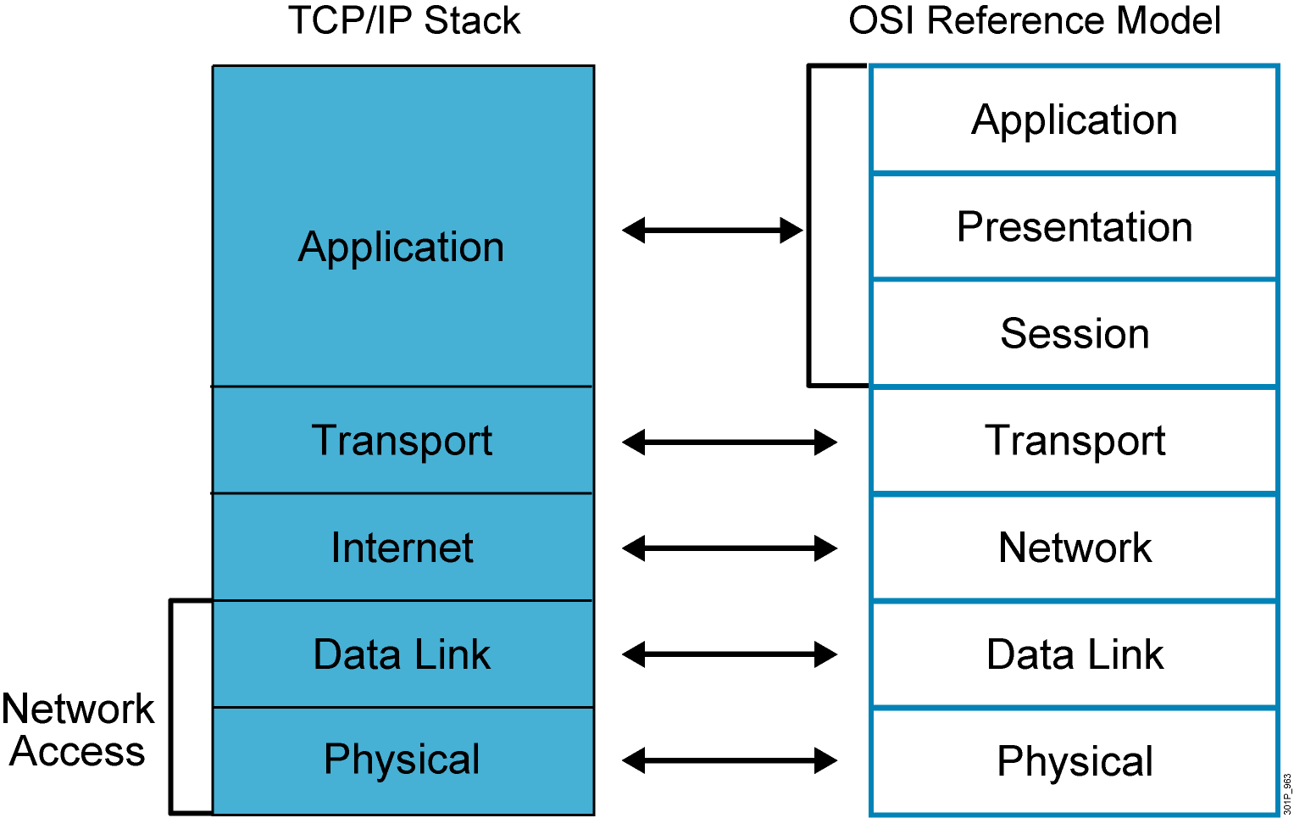
TCP/IP Stack vs. the OSI Model

Slide 19
Building a Simple Network
Exploring the Packet Delivery Process
Notes:
Phần 2 Quá trình truyền tải gói tin giao nhân (tầng 3)

Slide 20
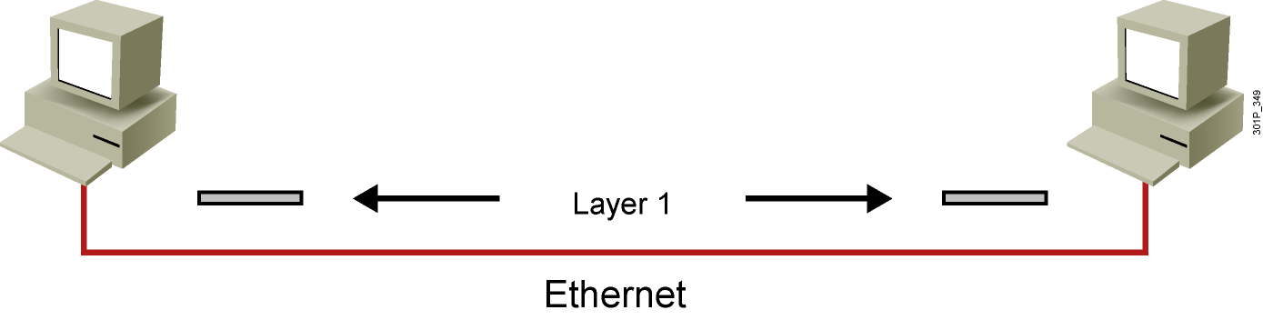
Layer 1 Devices
Layer 1 provides the physical media and its encoding.
Examples:
Ethernet
Serial
Repeater
Physical interface of the NIC
Notes:
Tầng 1 cung cấp các phương tiện vật lý và mã hóa của nó.
ví dụ:
ethernet
nối tiếp
lặp lại
Giao diện vật lý của NIC

Slide 21
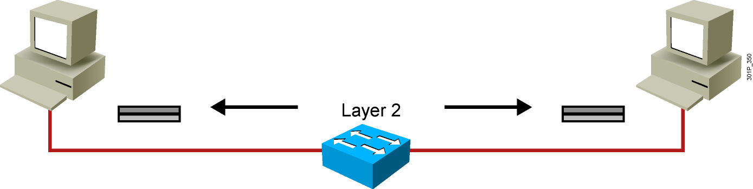
Layer 2 Devices
Layer 2 devices provide an interface with the physical media.
Examples:
NIC
Bridge
Switch
Notes:
Lesson Aim
<Enter lesson aim here.>

Slide 22
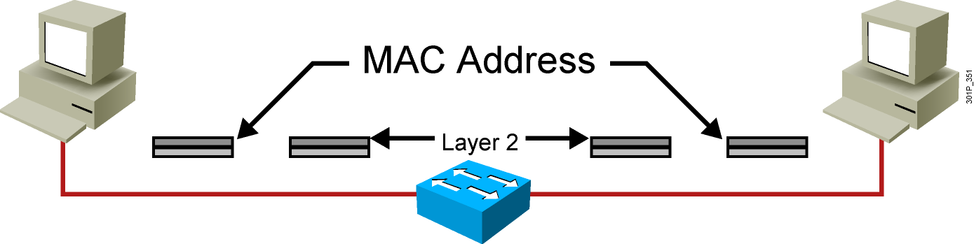
Layer 2 Addressing
MAC address
Assigned to end devices
Notes:
Lesson Aim
<Enter lesson aim here.>

Slide 23
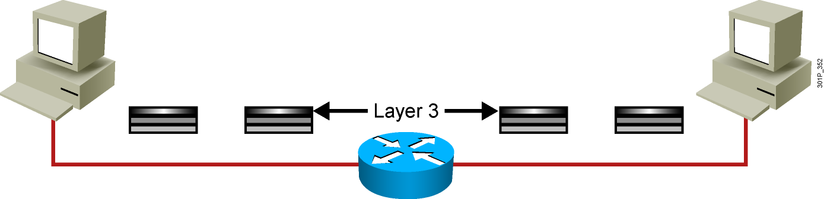
Layer 3 Devices and Their Function
The network layer provides connectivity and path selection between two host systems.
In the host, this is the path between the data link layer and the upper layers of the NOS.
In the router, it is the actual path across the network.
Notes:
Data packet giao nhận như thế nào, cung cấp kết nối chọn đường đi, địa chỉ máy nhận

Slide 24
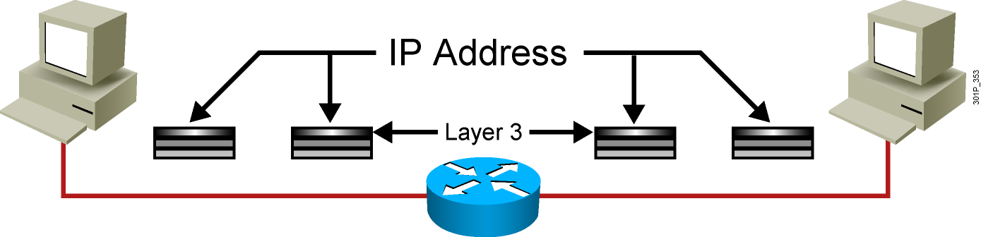
Layer 3 Addressing
Each NOS has its own Layer 3 address format.
OSI uses an NSAP.
TCP/IP uses IP.
Notes:
Lesson Aim
<Enter lesson aim here.>

Slide 25
Building a Simple Network
Understanding the TCP/IP Internet Layer
Notes:
Tiềm hiểu về giao thức tcp/ip internet layer

Slide 26
Internet Protocol Characteristics
Operates at network layer of OSI
Connectionless protocol
Packets treated independently
Hierarchical addressing
Best-effort delivery
No data-recovery features
Notes:
Đặc điểm giao thưc nầy
Hoạt động ở lớp mạng của OSI
giao thức kết nối
Gói xử lý độc lập
phân cấp giải quyết
Giao nỗ lực tốt nhất
Không có tính năng khôi phục dữ liệu

Slide 27
Why IP Addresses?
They uniquely identify each device on an IP network.
Every host (computer, networking device, peripheral) must have a unique address.
Host ID:
Identifies the individual host
Is assigned by organizations to individual devices
Network.Host
Notes:
Tại sao dùng IP addresses ?
Họ duy nhất xác định mỗi thiết bị trên mạng IP.
Tất cả các host (máy tính, thiết bị mạng, thiết bị ngoại vi) phải có một địa chỉ duy nhất.
Tổ ID:
Xác định các máy chủ cá nhân
Được chỉ định bởi các tổ chức với các thiết bị cá nhân

Slide 28
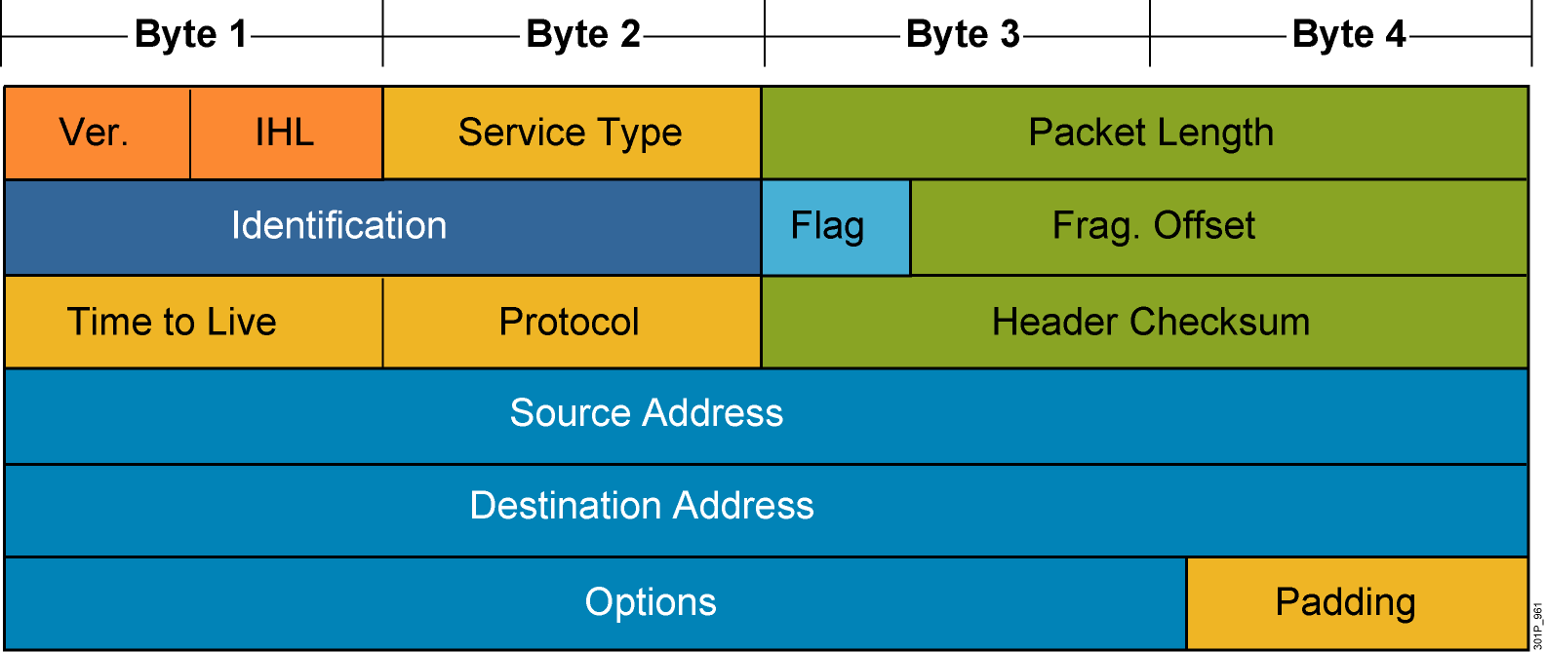
IP PDU Header

Slide 29
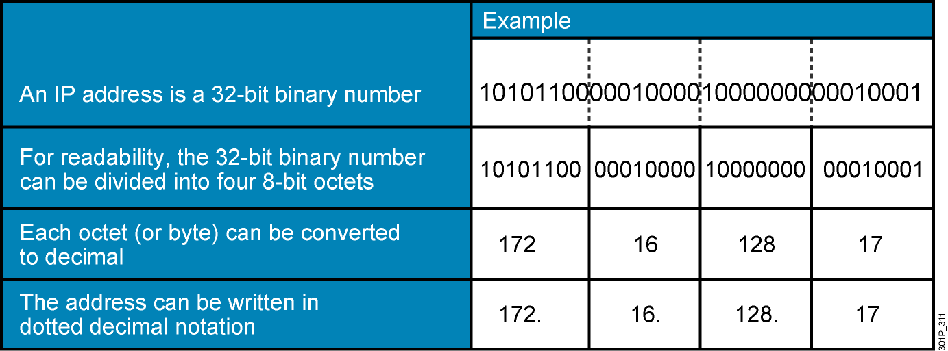
IP Address Format: Dotted Decimal Notation
The binary-to-decimal and decimal-to-binary conversion will be detailed later in this course.
Notes:
Lesson Aim
<Enter lesson aim here.>

Slide 30
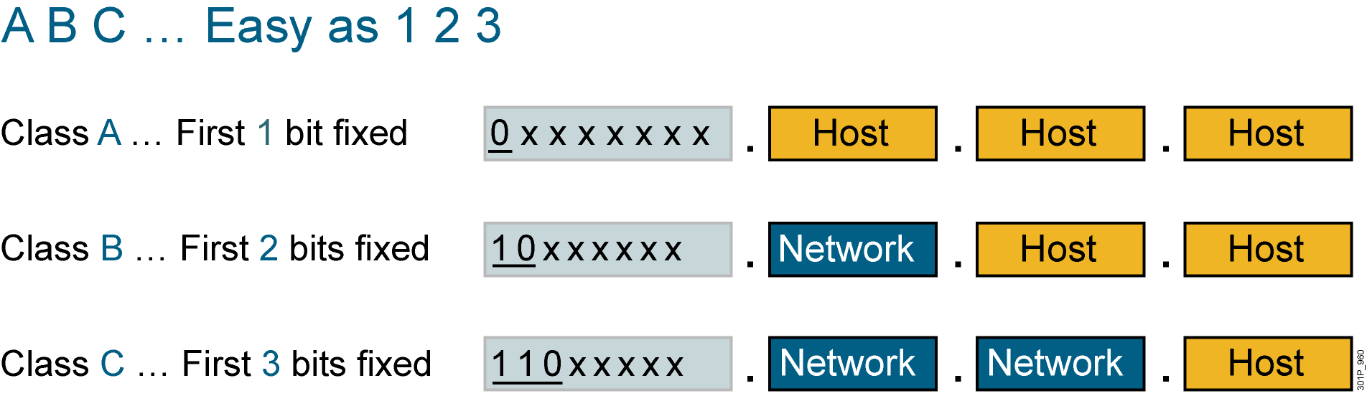
IP Address Classes: The First Octet
Notes:
Lesson Aim
<Enter lesson aim here.>

Slide 31
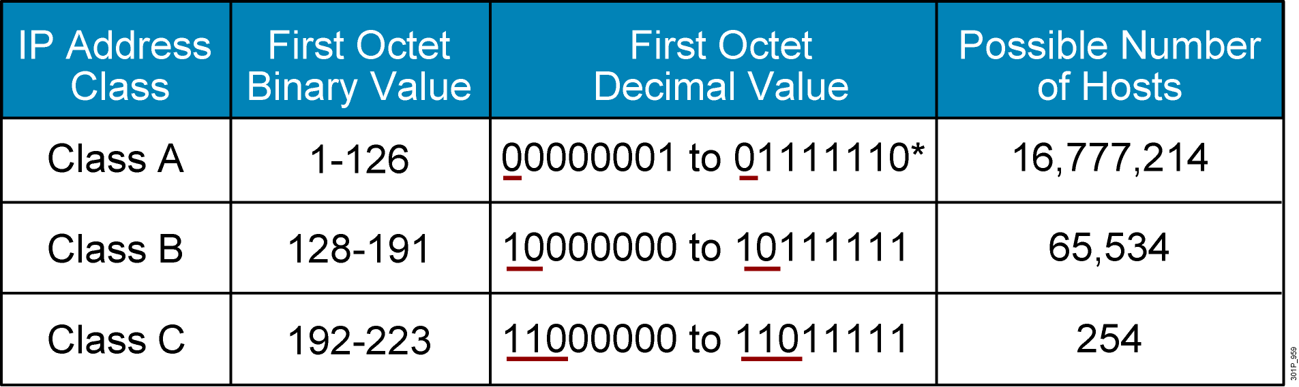
IP Address Ranges
*127 (01111111) is a Class A address reserved for loopback testing and cannot be assigned to a network.
Notes:
Dung kiem tra loopback và không gán

Slide 32
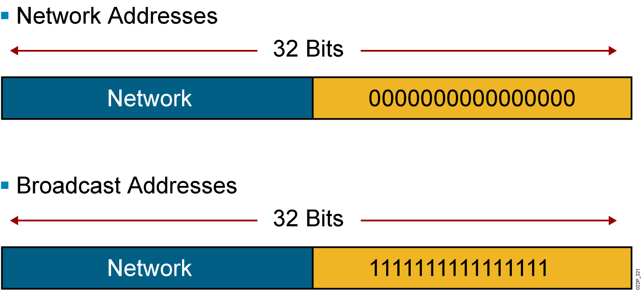
Reserved Address
Notes:
Lesson Aim
<Enter lesson aim here.>

Slide 33
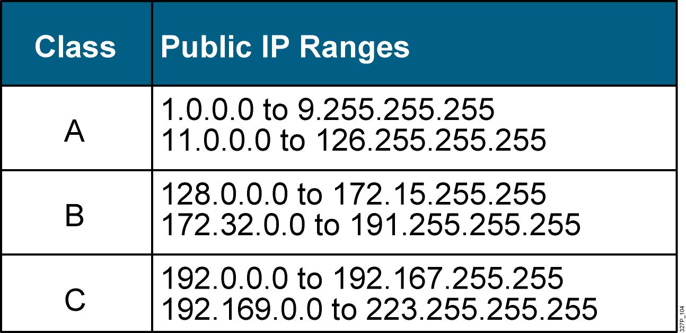
Public IP Addresses

Slide 34
Private IP Addresses
Class | Private Address Range
A | 10.0.0.0 to 10.255.255.255
B | 172.16.0.0 to 172.31.255.255
C | 192.168.0.0 to 192.168.255

Slide 35
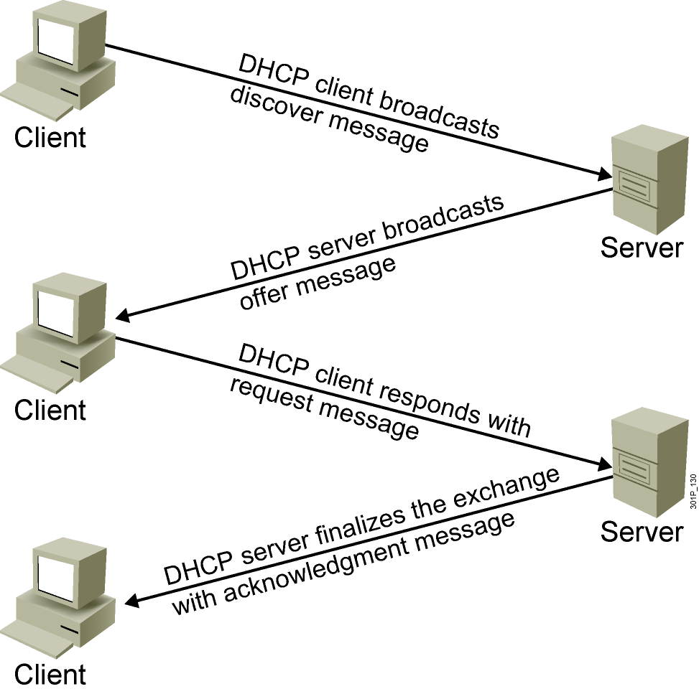
DHCP
Notes:
Lesson Aim
<Enter lesson aim here.>

Slide 36
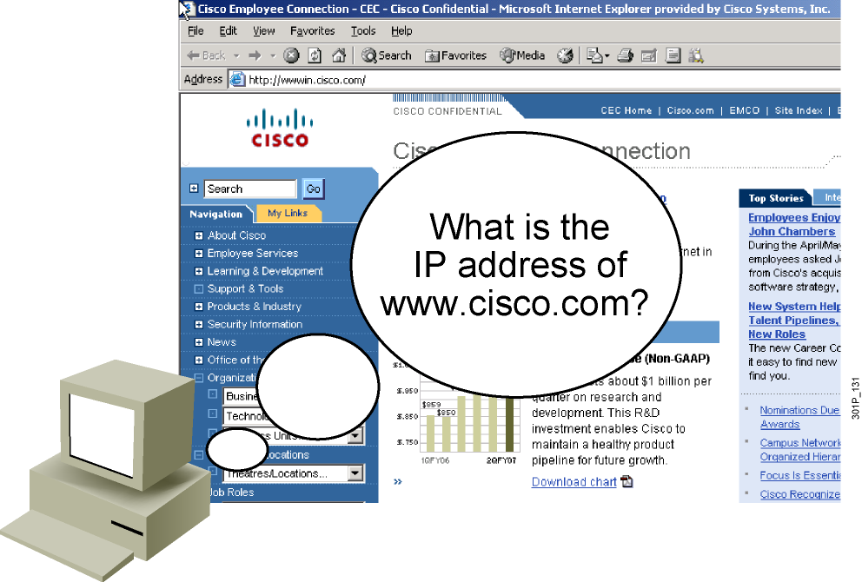
DNS
Application specified in the TCP/IP suite
A way to translate human-readable names into IP addresses

Slide 37
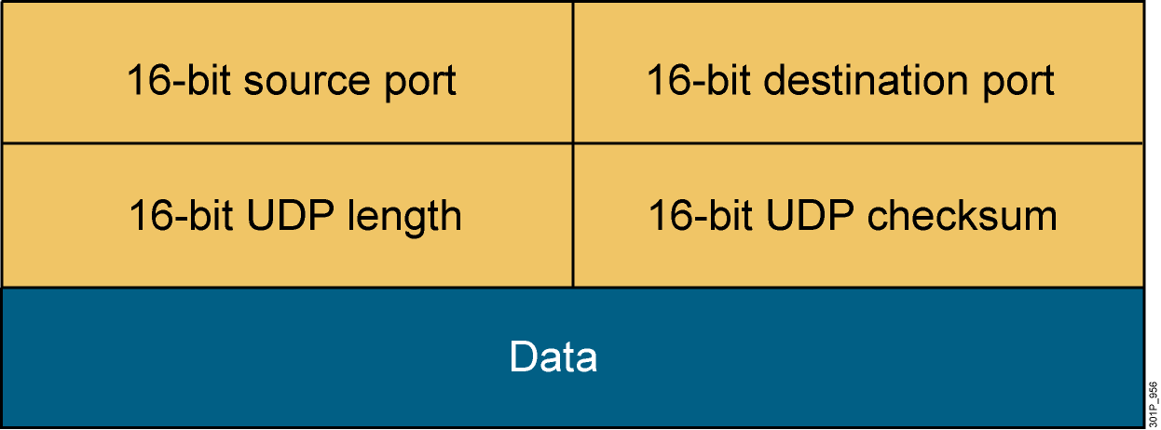
UDP Header
Notes:
Lesson Aim
<Enter lesson aim here.>

Slide 38
TCP Characteristics
Transport layer of the TCP/IP stack
Access to the network layer for applications
Connection-oriented protocol
Full-duplex mode operation
Error checking
Sequencing of data packets
Acknowledgement of receipt
Data-recovery features

Slide 39
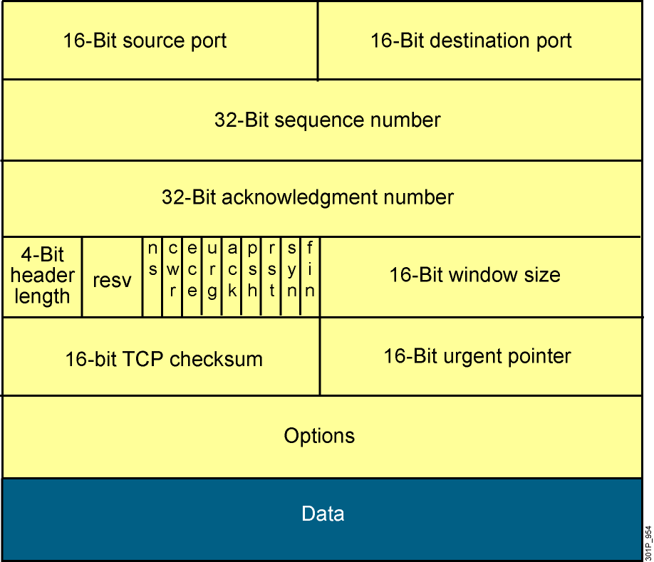
TCP Header
Notes:
Lesson Aim
<Enter lesson aim here.>

Slide 40
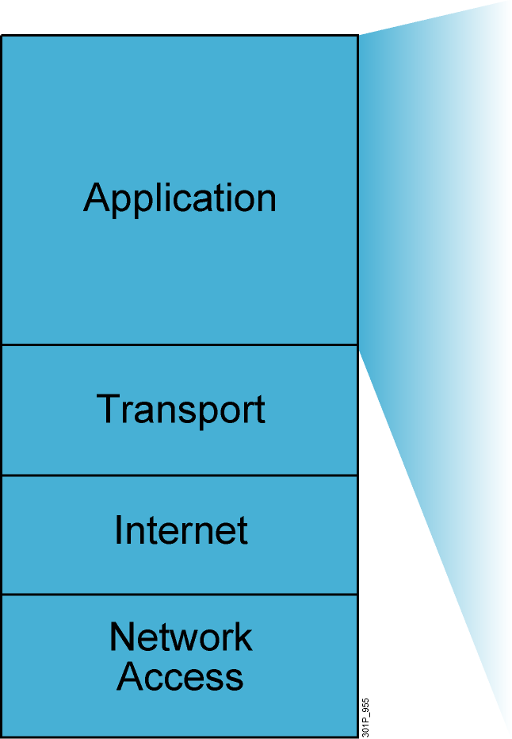
TCP/IP Application Layer Overview
File transfer
FTP
TFTP
Network File System
E-mail
Simple Mail Transfer Protocol
Remote login
Telnet
rlogin
Network management
Simple Network Management Protocol
Name management
Domain Name System
Notes:
Purpose: This figure discusses application-layer protocols.
Emphasize: The common network applications today include file transfer, remote login, network management, and e-mail.
We focus on TCP/IP in this course for several reasons:
TCP/IP is a universally available protocol and you will use it at work.
TCP/IP is a useful reference for understanding other protocols, because it includes elements that are representative of other protocols.
TCP/IP is important because the router uses it as a configuration tool. The router uses Telnet for remote configuration, TFTP to transfer configuration files and operating system images, and SNMP for network management.
Transition: The next section moves down the model to discuss the transport layer.

Slide 41
Mapping Layer 3 to Layer 4
Notes:
Lesson Aim
<Enter lesson aim here.>

Slide 42
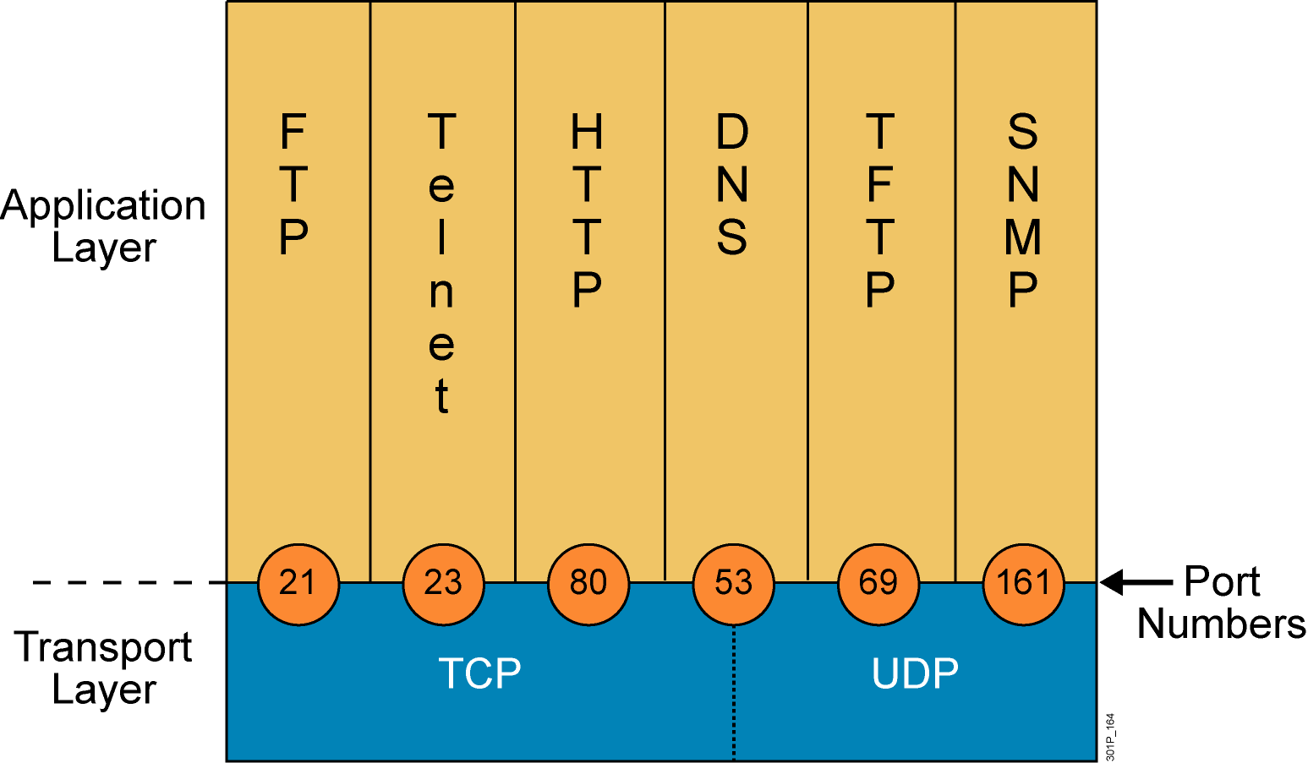
Mapping Layer 4 to Applications
Notes:
Lesson Aim
<Enter lesson aim here.>

Slide 43
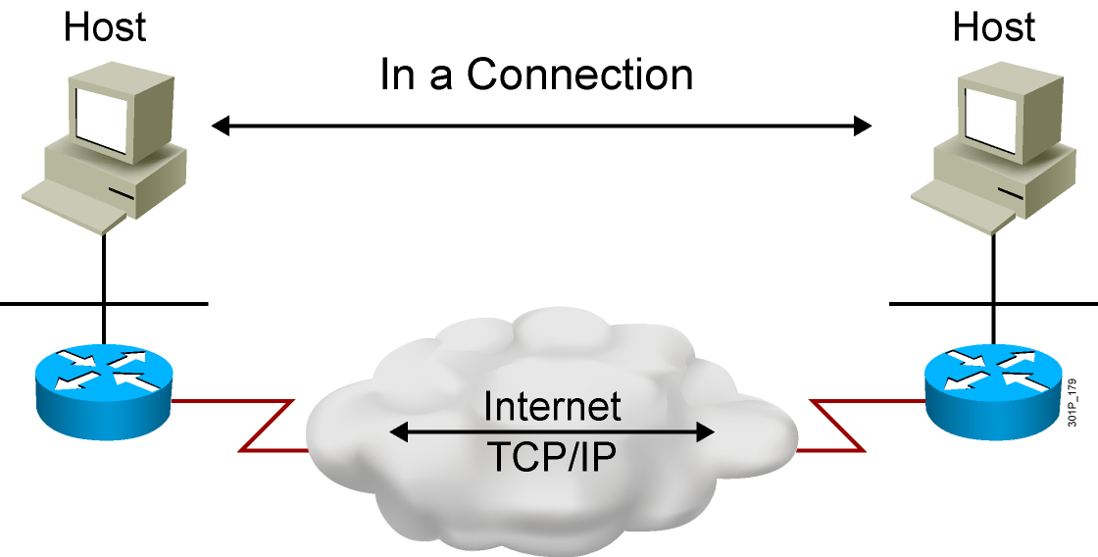
Establishing a Connection
Notes:
Lesson Aim
<Enter lesson aim here.>

Slide 44
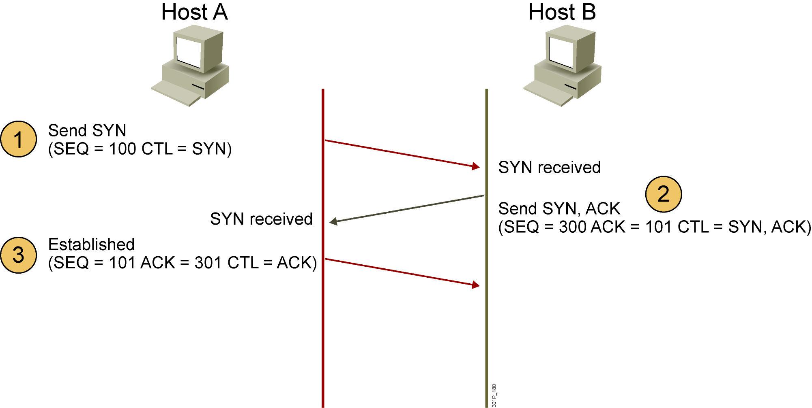
Three-Way Handshake
CTL = Which control bits in the TCP header are set to 1
Notes:
Lesson Aim
<Enter lesson aim here.>

Slide 45
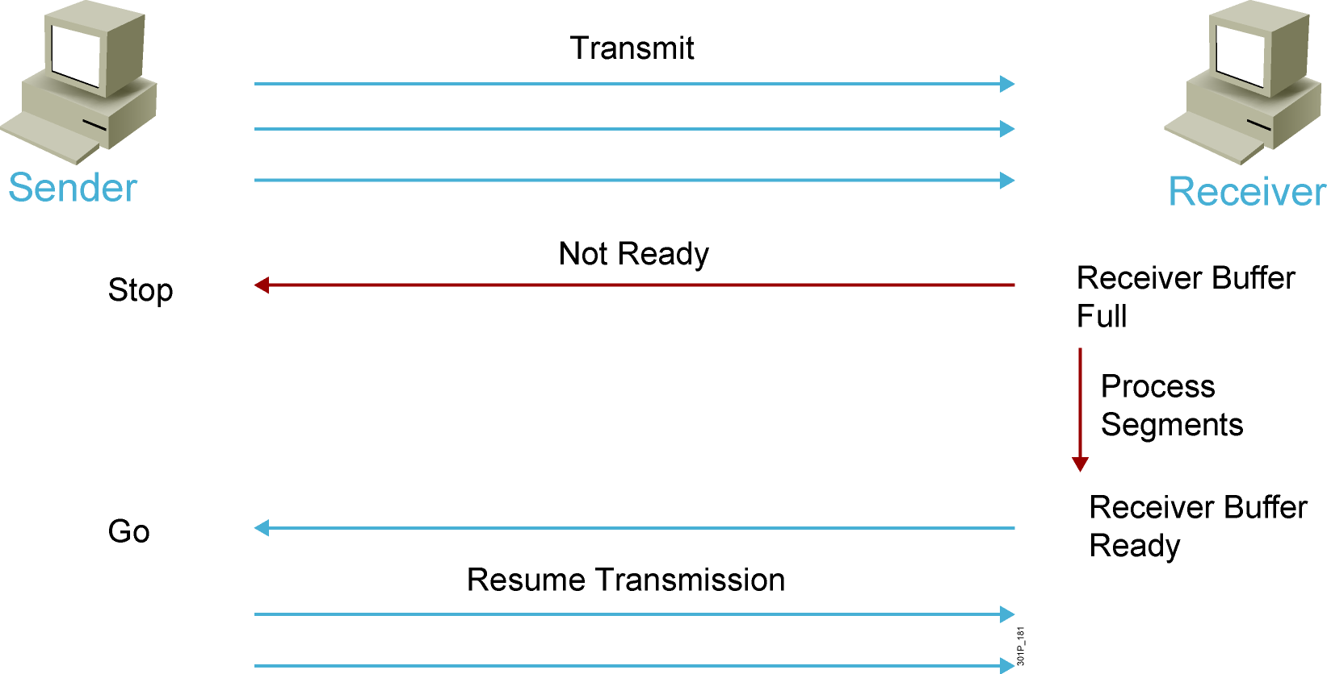
Flow Control
Notes:
Lesson Aim
<Enter lesson aim here.>

Slide 46
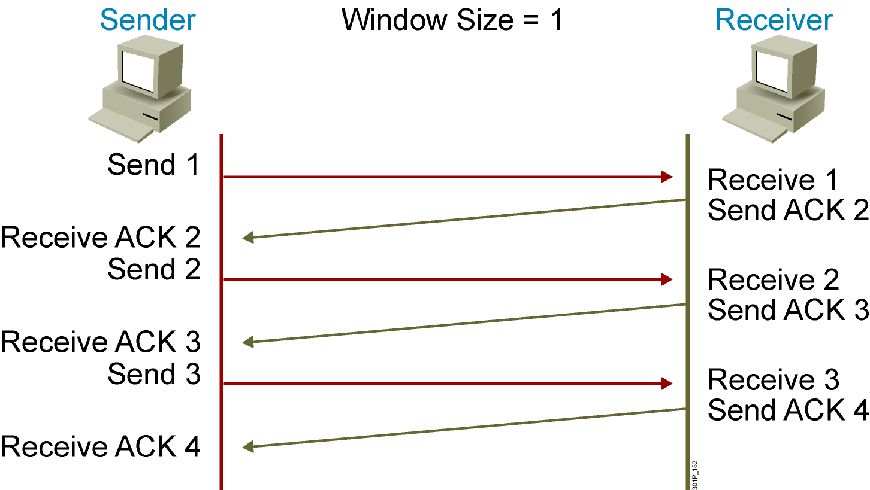
TCP Acknowledgment
Notes:
Lesson Aim
<Enter lesson aim here.>

Slide 47
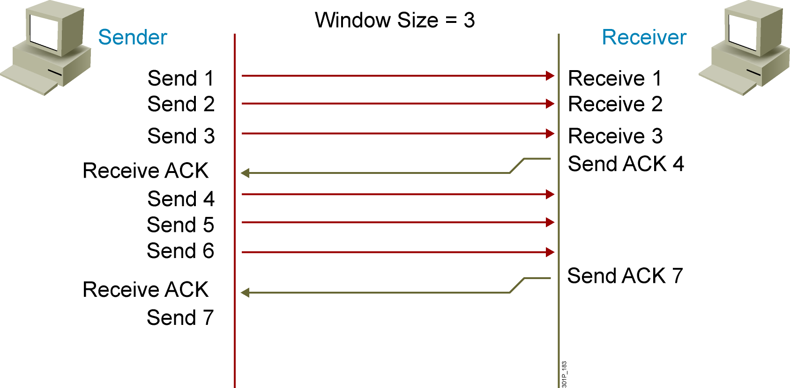
Fixed Windowing
Notes:
Lesson Aim
<Enter lesson aim here.>

Slide 48
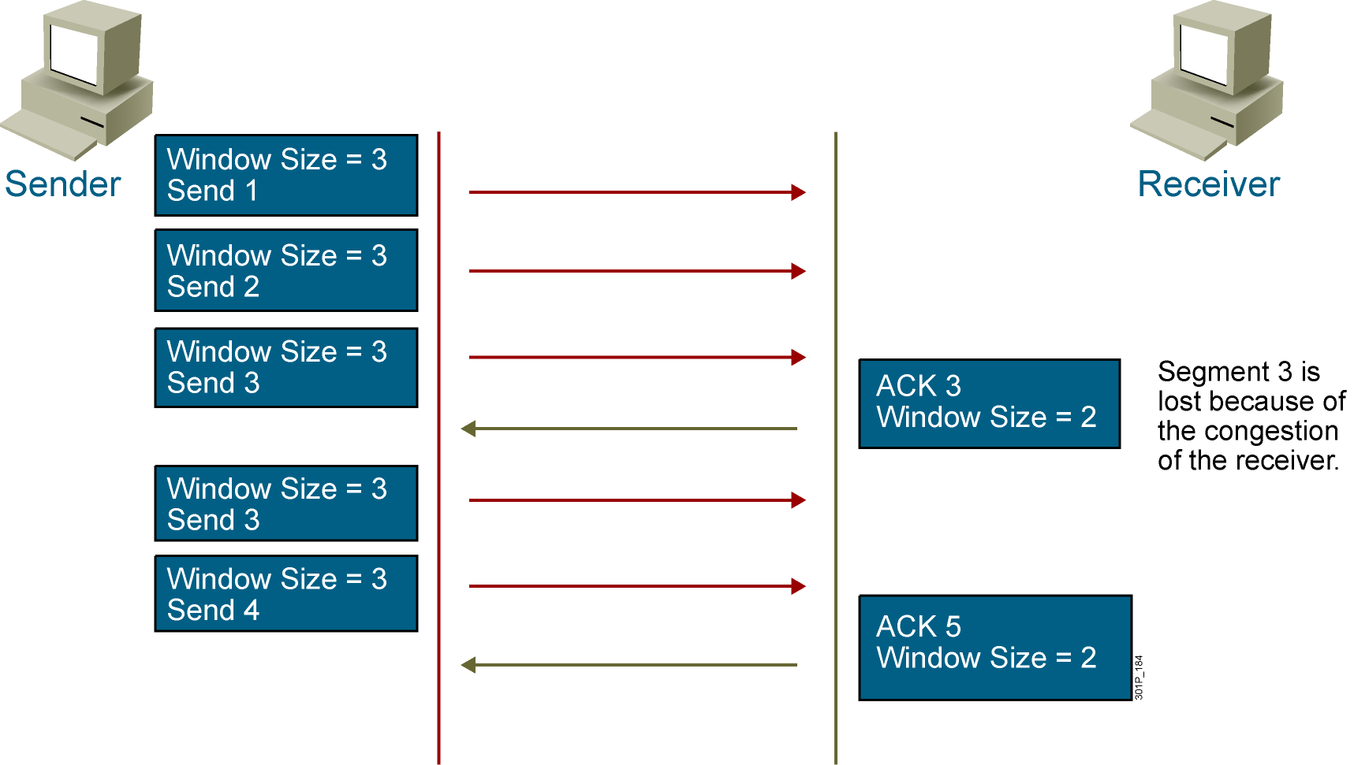
TCP Sliding Windowing
Notes:
Lesson Aim
<Enter lesson aim here.>

Slide 49
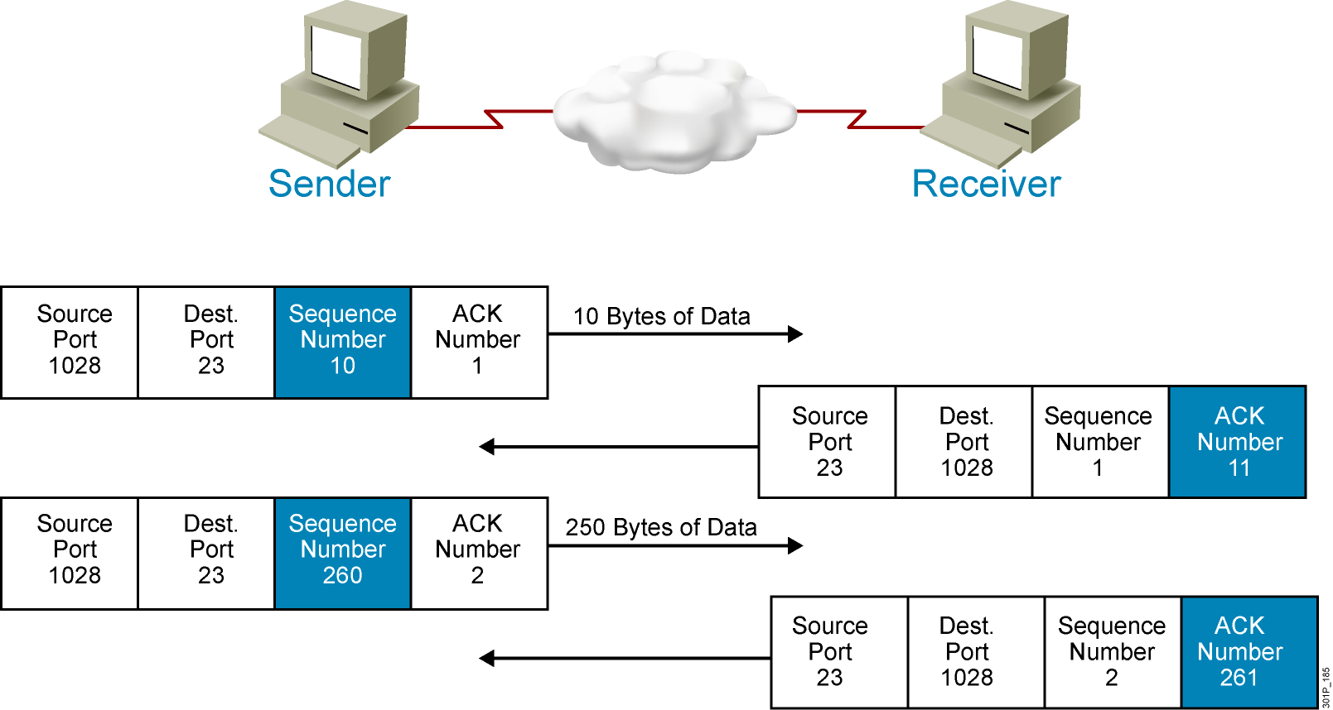
TCP Sequence and Acknowledgment Numbers
Notes:
Lesson Aim
<Enter lesson aim here.>

Slide 50
WAN Connections
Understanding WAN Technologies

Slide 51
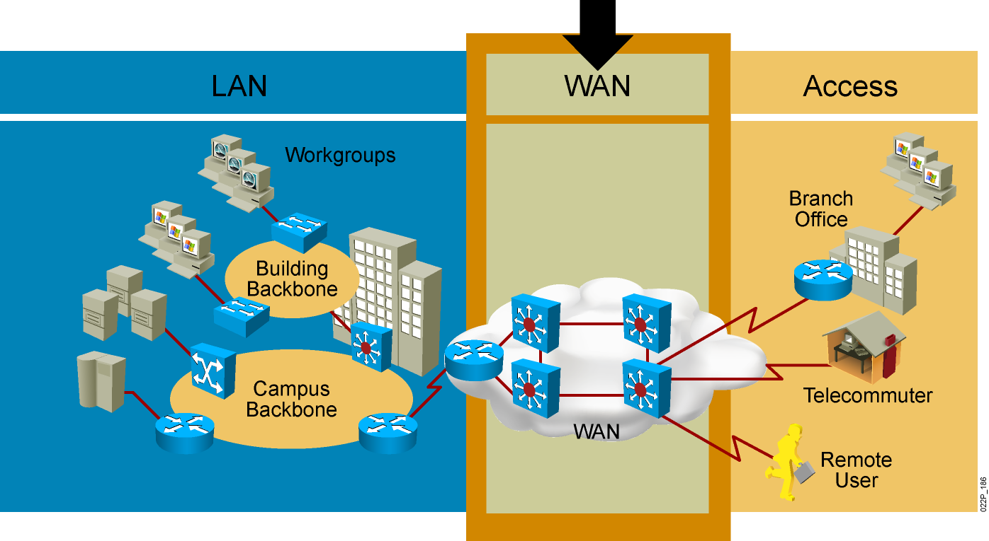
Wide-Area Network

Slide 52
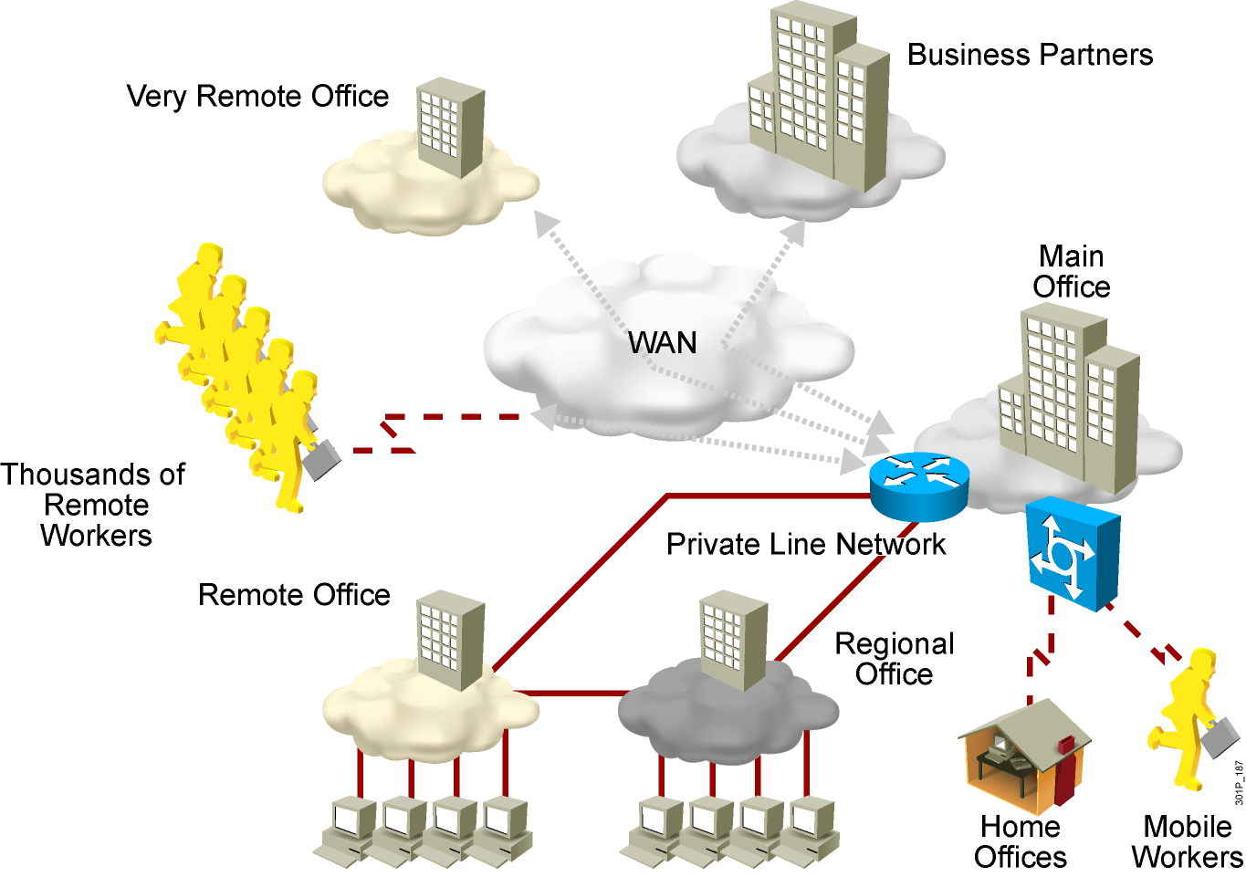
Need for WANs

Slide 53
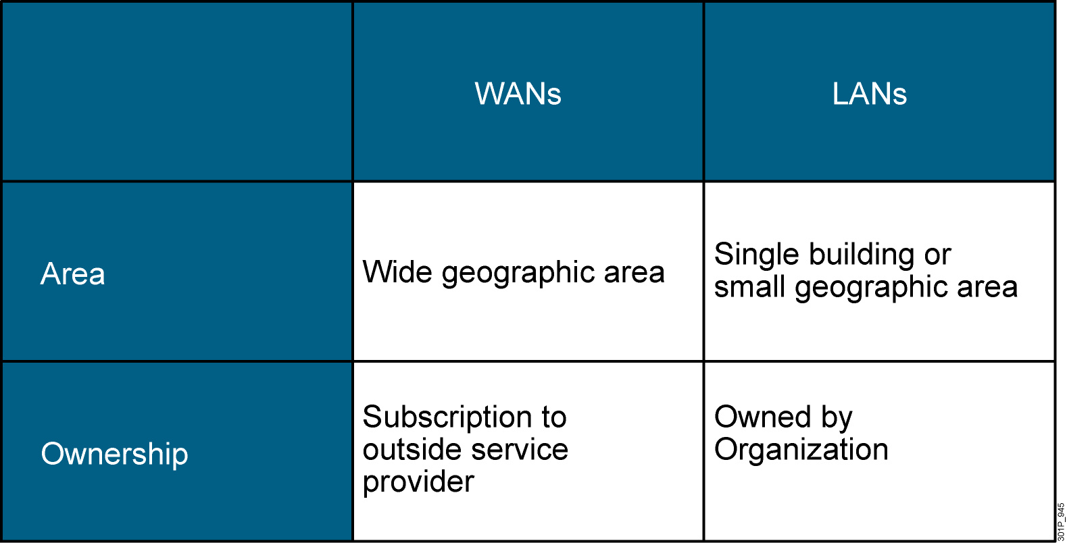
WANs vs. LANs

Slide 54
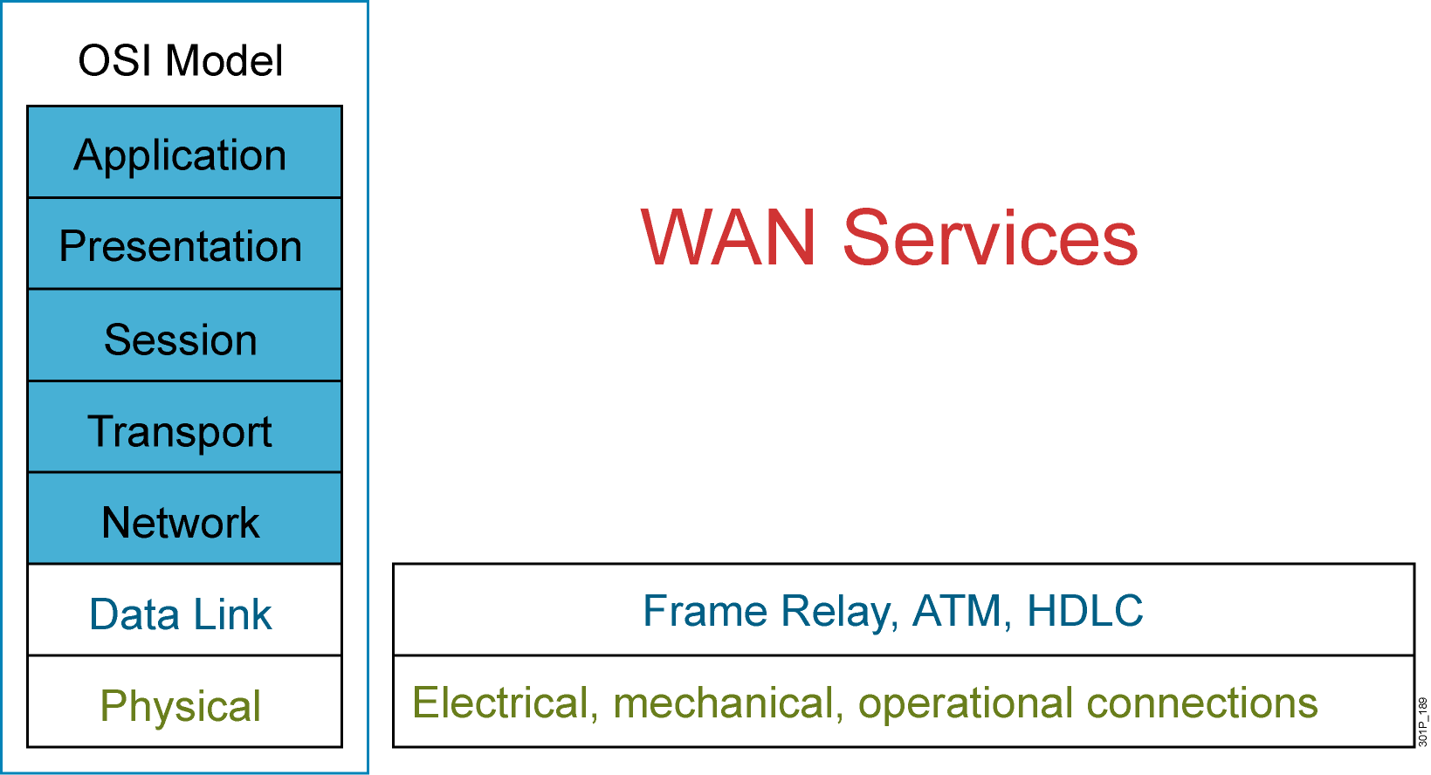
WAN Access and the OSI Reference Model

Slide 55
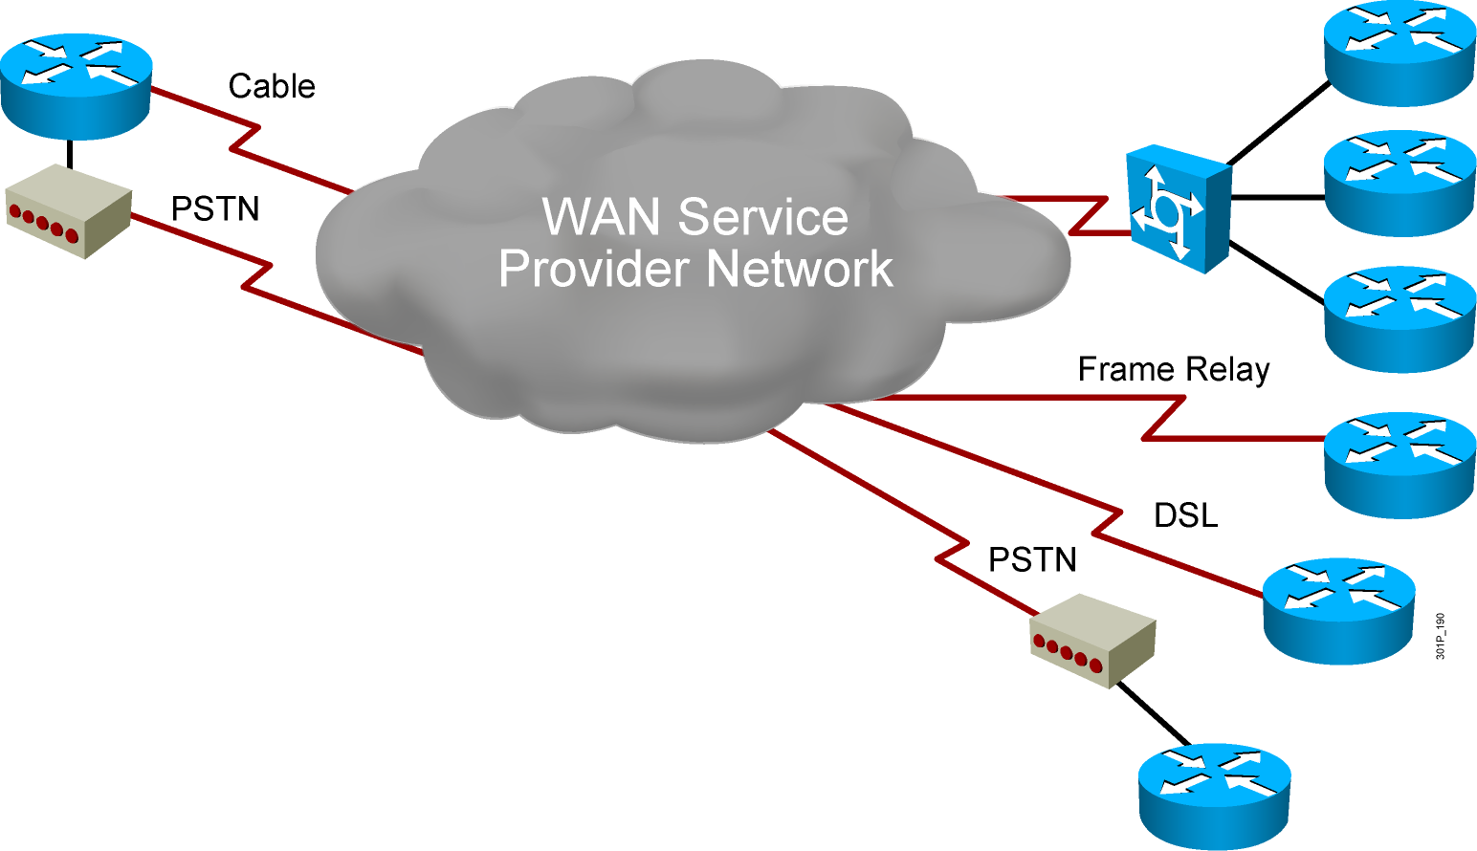
WAN Devices
Routers
Terminal servers
Modems
DSU/CSU
WAN networking devices
ATM switches
Frame Relay switches
PSTN

Slide 56
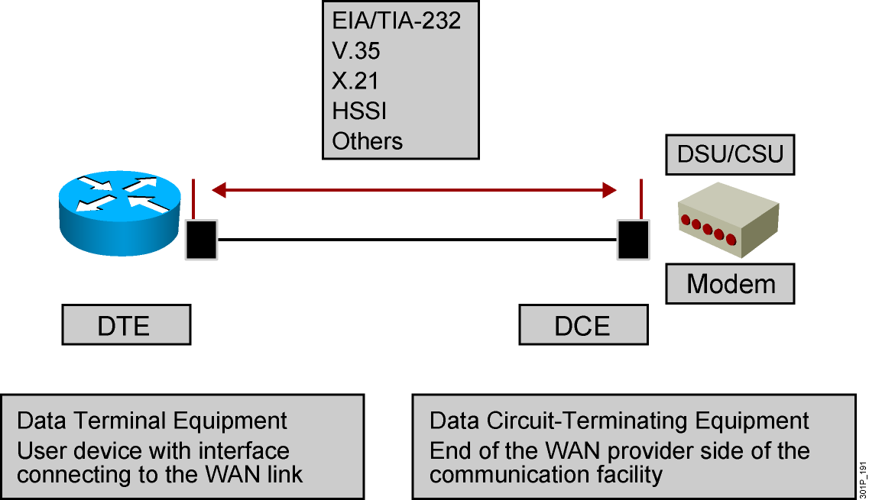
Physical Layer: WANs

Slide 57
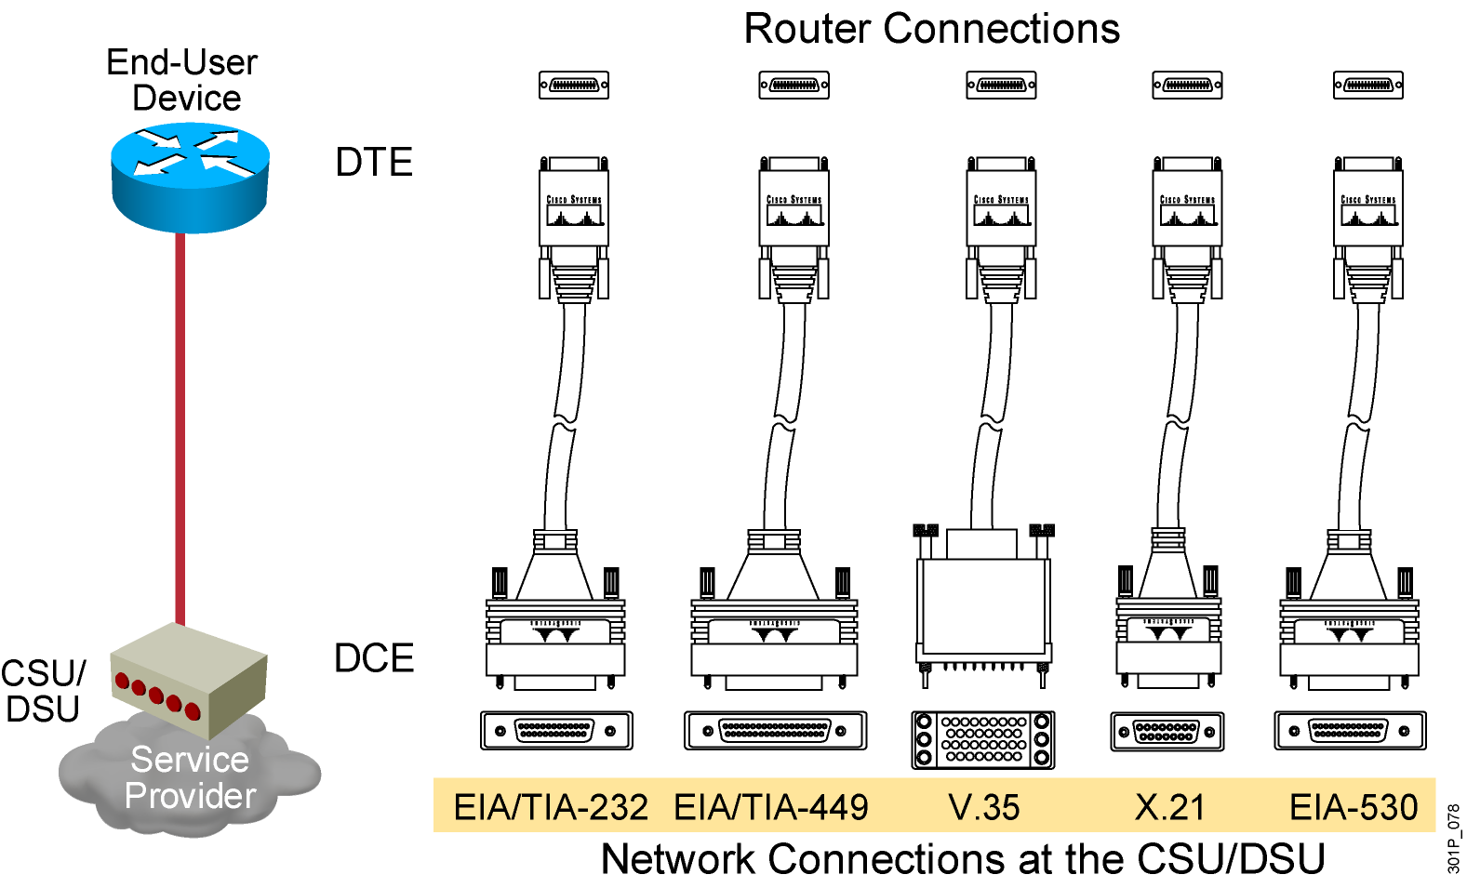
Serial Point-to-Point Connections
Notes:
Purpose: This section describes the various serial standards that support leased-line connections.
Emphasize: The same 60-pin end that attaches to a Cisco device supports all the standards illustrated.
Note: Data switching equipment (DSE) is an additional term sometimes used to describe the switch components that appear inside the cloud. The DSE adds and removes channels assigned inside the WAN. The DSE connects traffic from various sources to their final destinations through other switches.
Transition: The next layer in the stack is Layer 2, the data link layer.

Slide 58
WAN—Multiple LANs

Slide 59
WAN Data-Link Protocols
HDLC
PPP
Frame Relay (LAPF)
ATM

Slide 60
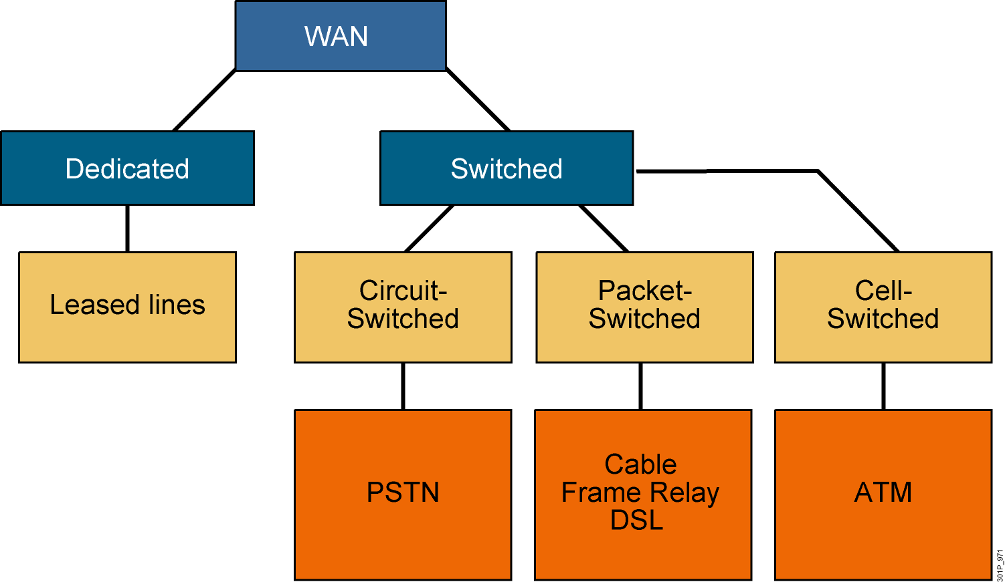
WAN Link Options

